Slide 1
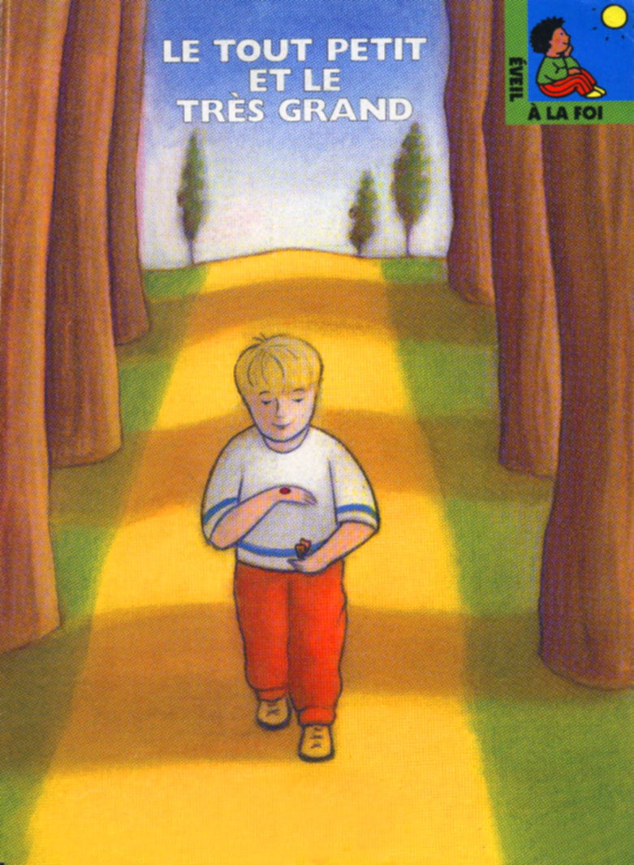
الصغير جدا والكبير جدا

Slide 2
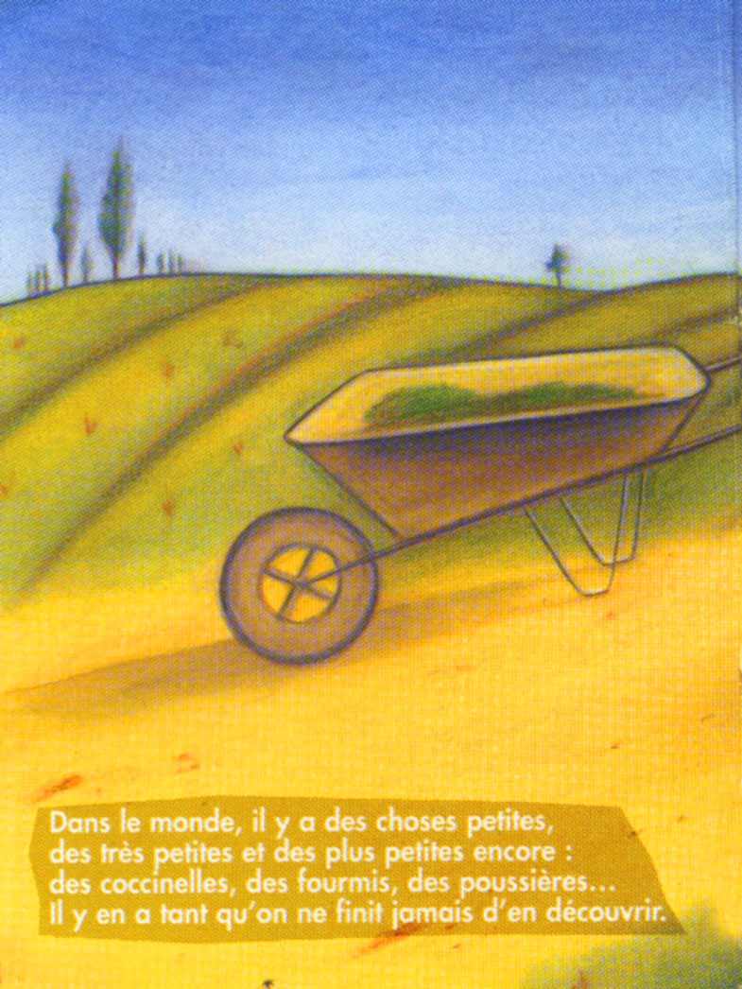
يوجد في العالم الكثير من الأشياء الصغيرة والصغيرة جدا بل والصغيرة جدا جدا فهناك الحشرات , والنمل والغبار وهناك العديد من الأشياء الصغيرة التي لم ننتهي بعد من اكتشافها .

Slide 3
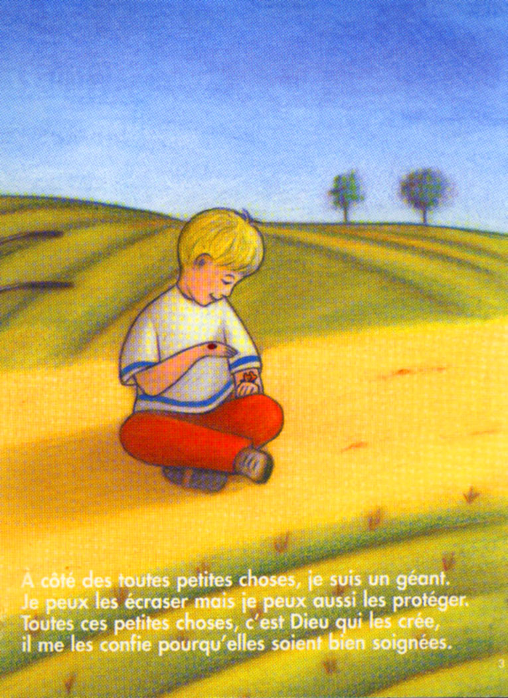
بجانب هذه الأشياء الصغيرة نبدو نحن البشر عمالقة . فنحن نستطيع سحقها أو حمايتها . ان هذه الأشياء الصغيرة جميعها قد خلقها الله وأعطانا اياها لكي نعتني بها.

Slide 4
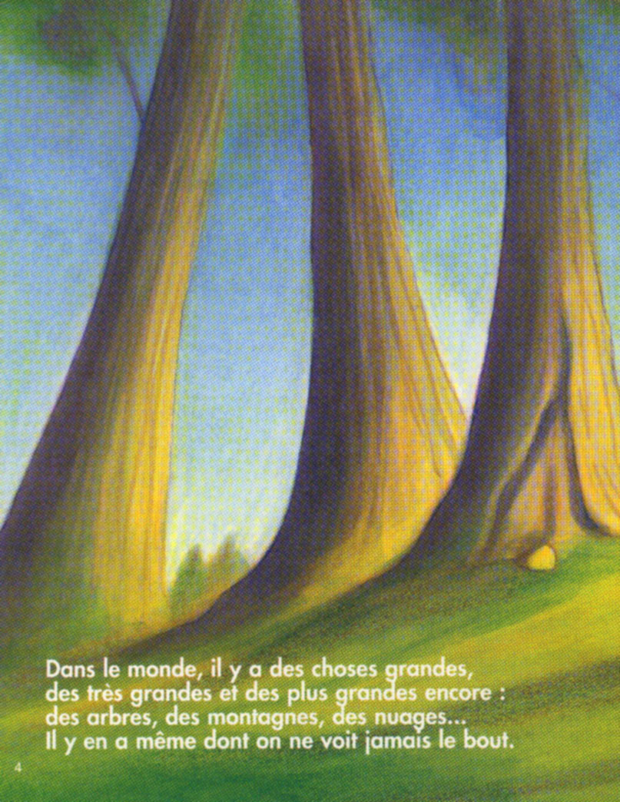
في العالم هناك العديد من الأشياء الكبيرة والكبيرة جدا , بل العملاقة أيضا . أشجار , جبال وغيوم . وهناك العديد من الأشياء التي لا نستطيع رؤية أطرافها حتى من كبرها

Slide 5
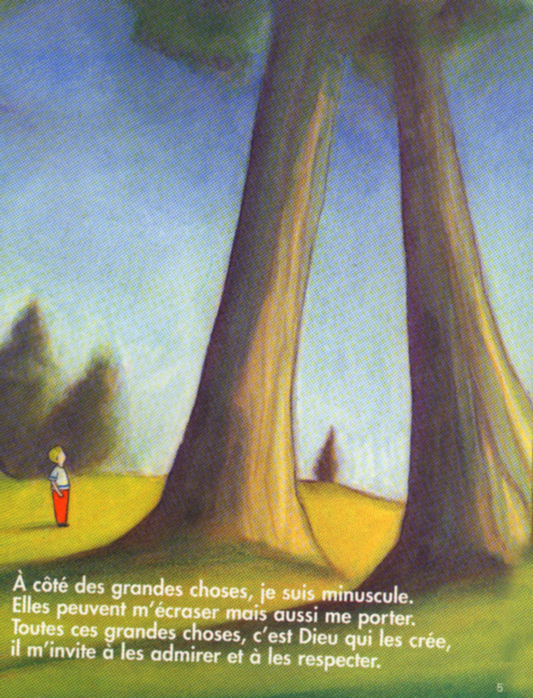
بجانب هذه الأشياء الكبيرة نبدو نحن البشر صغيرين جدا . وهي تستطيع سحقنا أو أن تحملنا . كل هذه الأشياء الكبيرة فان الله قد خلقها . وهو يدعوني للتمتع بها واحترامها.

Slide 6
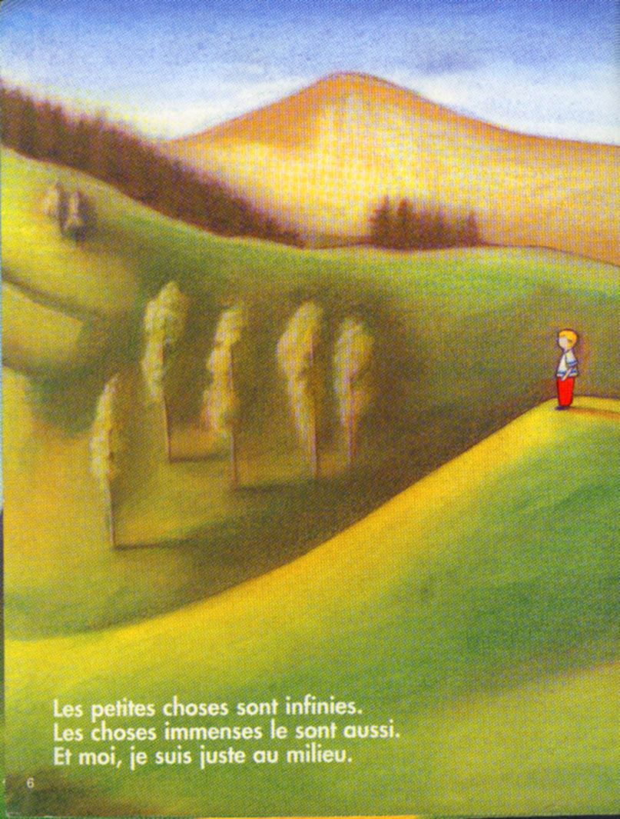
ان الأشياء الصغيرة لا نهاية لها وكذلك بالنسبة للأشياء الكبيرة الواسعة وأنا موجود في الوسط بينهما

Slide 7
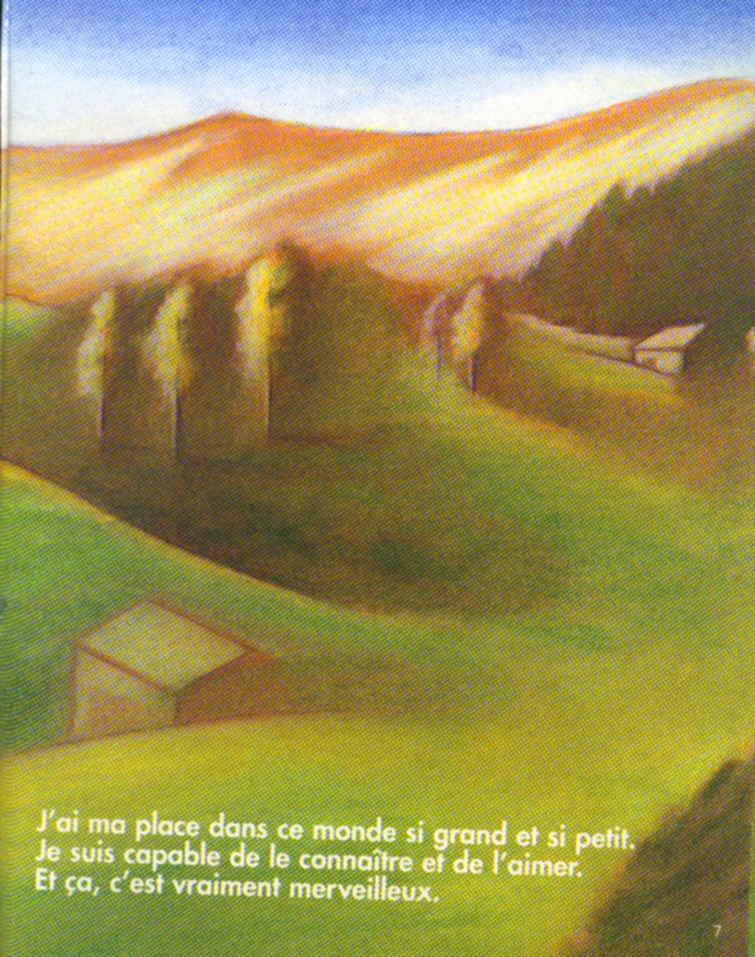
لدي مكان خاص في هذا العالم الكبير والصغير بنفس الوقت .وأستطيع أن أكتشف العالم وأحبه . وهذا ما هو فريد وعجيب في هذا العالم.

Slide 8
